Slide 1
«На нашей планете океанов – 4»
Индийский – самый соленый в мире
Океан Атлантический славен сельдями
Ледовитый все время спит подо льдами
А Тихий, конечно вовсе не тихий
А буйный, глубокий и самый великий.
Андрей Усачев

Slide 2
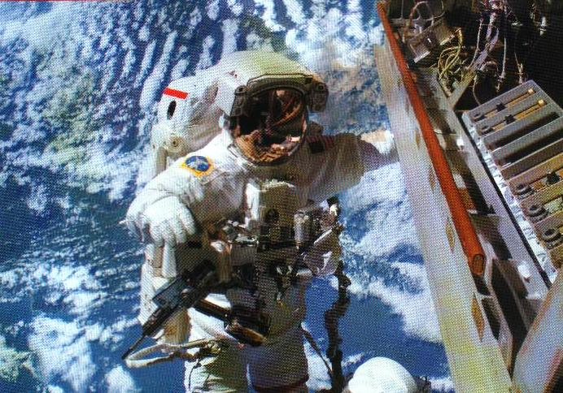
фото

Slide 3
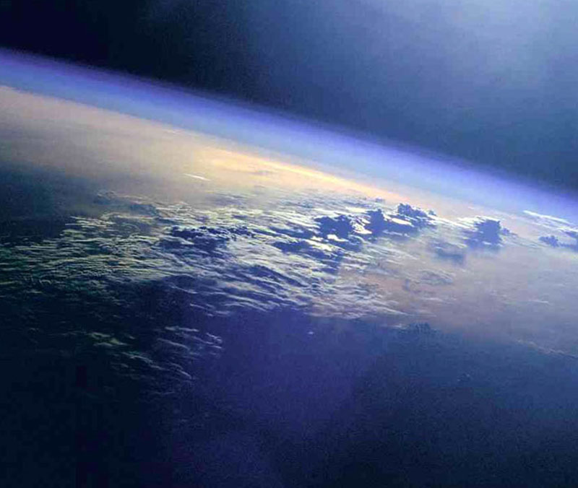
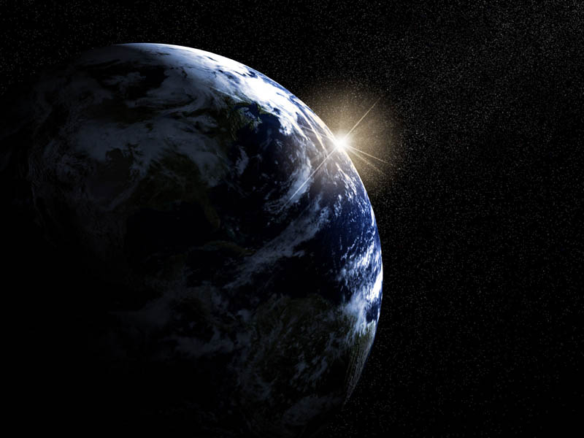
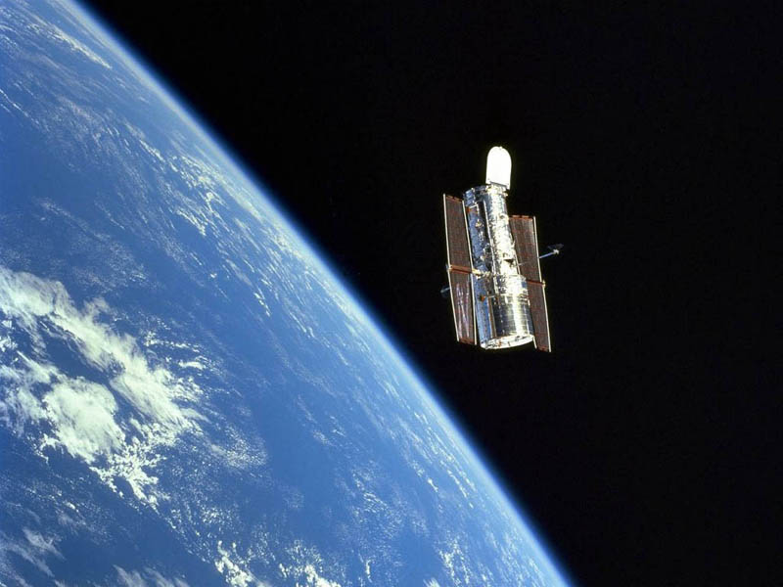
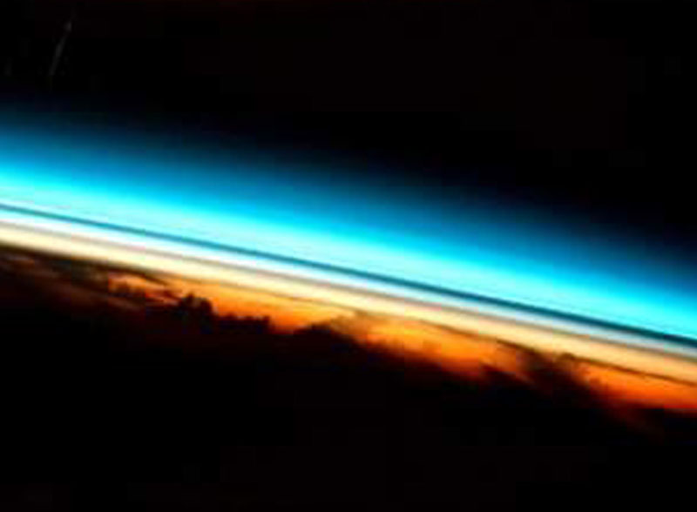
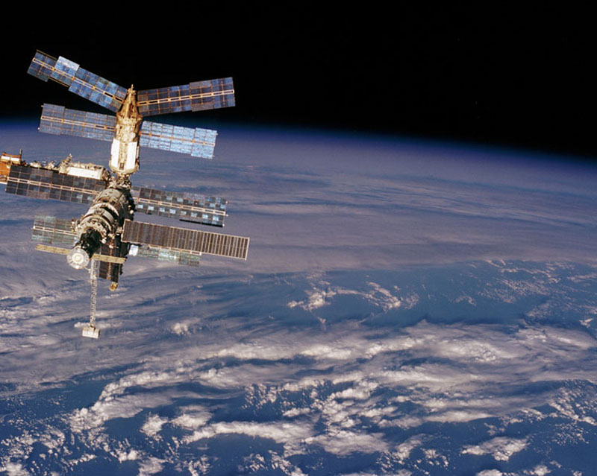
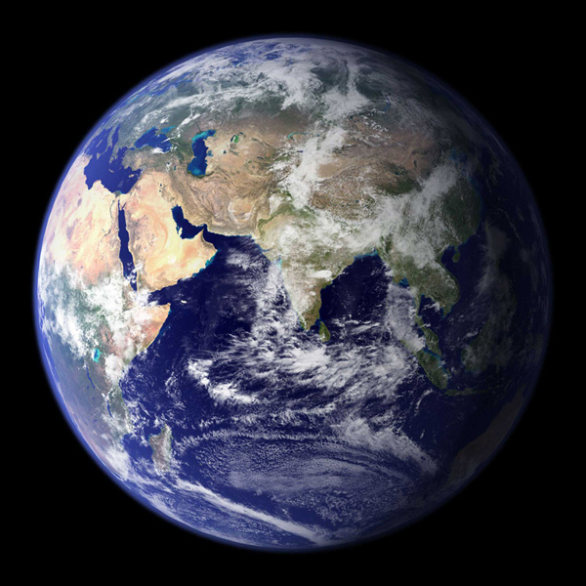
Атмосфера – воздушная оболочка Земли

Slide 4
Тема урока: «АТМОСФЕРА,
ЕЕ СТРОЕНИЕ»

Slide 5
Сегодня нам предстоит ответить на вопросы:
Что называется атмосферой?
Из чего состоит атмосфера?
Каково строение атмосферы?
Какое значение имеет атмосфера для нашей планеты?

Slide 6
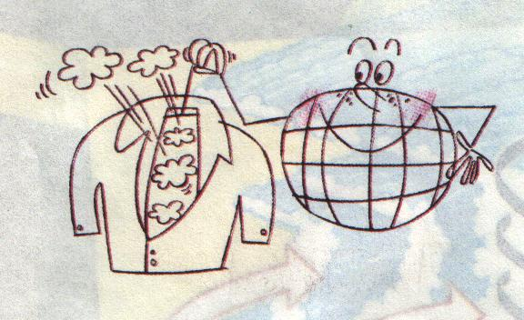
Атмосфера –одежда нашей планеты!

Slide 7
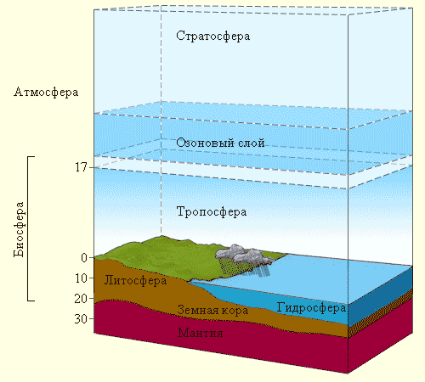
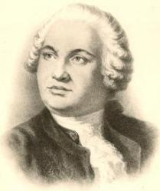
Оболочки ЗЕМЛИ
АТМОСФЕРА
?
?
?
М.В. Ломоносов
1775 год

Slide 8
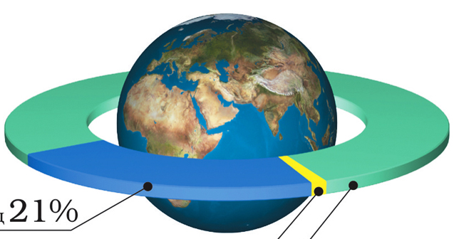
СОСТАВ АТМОСФЕРЫ
21%
КИСЛОРОД
1%
78%
ДРУГИЕ ГАЗЫ и вода
АЗОТ

Slide 9
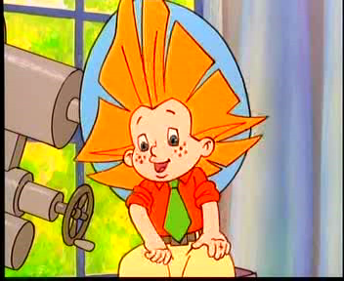





Откуда берутся в воздухе: кислород, углекислый газ и вода?
Водяной пар
Углекислый газ
кислород

Slide 10
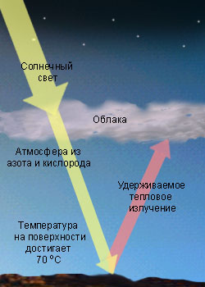
ПАРНИКОВЫЙ ЭФФЕКТ
Углекислый газ
и пары воды
«берегут» тепло
планеты

Slide 11
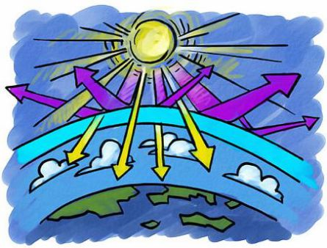
ОЗОНОВЫЙ ЭКРАН
Ультра-
фиолетовые
лучи
Озоновый
слой

Slide 12
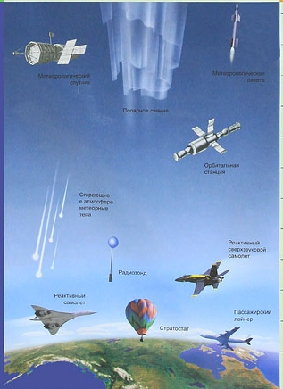
СТРОЕНИЕ АТМОСФЕРЫ
1000 км
В Е Р Х Н И Е С Л О И
А Т М О С Ф Е Р Ы
55 км
С Т Р А Т О С Ф Е Р А
8-18 км
Т Р О П О С Ф Е Р А

Slide 13
ЗАПОЛНИТЕ ТАБЛИЦУ
Слои атмосферы | Верхняя граница (км) | Особенности воздуха | Наличие влаги и облаков | Особеннос-ти температу-ры
Тропосфера | 8-10 или 16-18 км | Содержит 4/5 всего воздуха | Содержится почти вся влага и много облаков | С высотой понижается, достигая -55⁰С
Стратосфера | 55 км | Содержит разрежен-ный воздух | Очень мало влаги, почти нет облаков | С высотой повышается, достигая 0⁰С
Верхние слои атмосферы | Примерно 1000 км | Воздуха почти нет | Влаги и облаков нет | Температура с высотой понижается до -270⁰С
Слои атмосферы | Верхняя граница (км) | Особенности воздуха | Наличие влаги и облаков | Особеннос-ти температу-ры
Тропосфера
Стратосфера
Верхние слои атмосферы

Slide 14
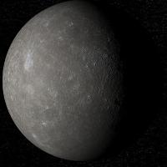
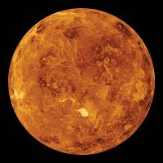
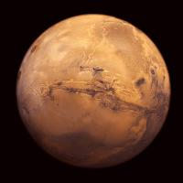
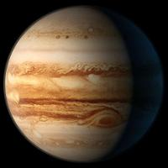
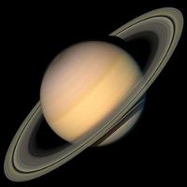
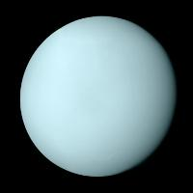
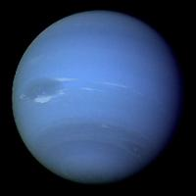
Строение атмосферы планет
солнечной системы
Меркурий
Венера
Марс
Юпитер
Сатурн
Уран
Нептун

Slide 15
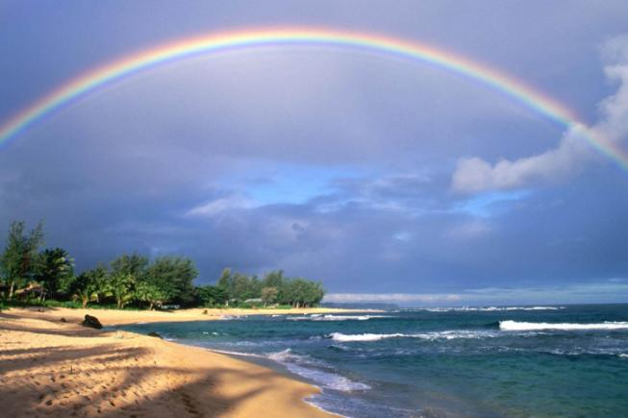
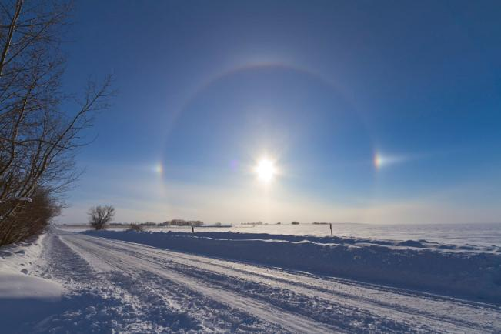
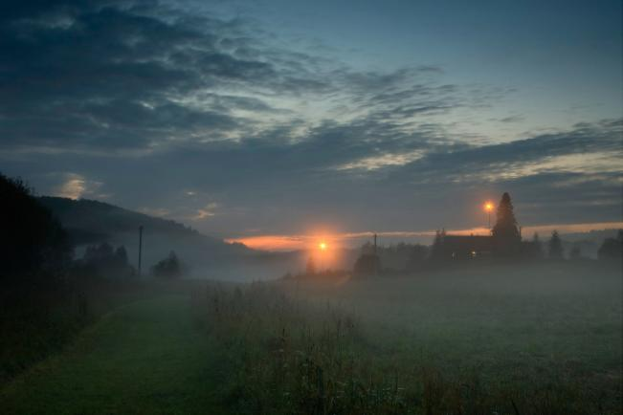
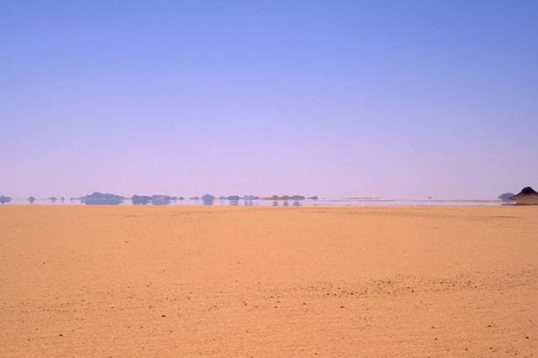
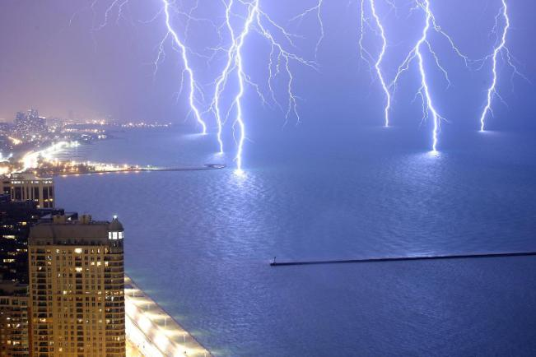
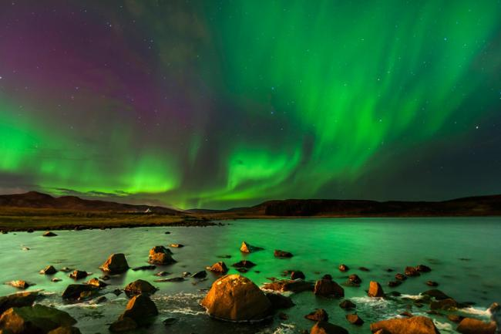
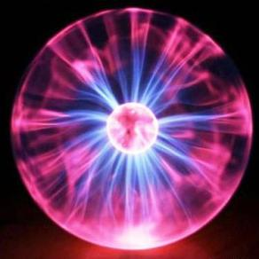

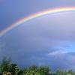
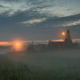
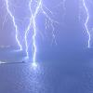
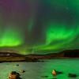
Необычные явления

Slide 16
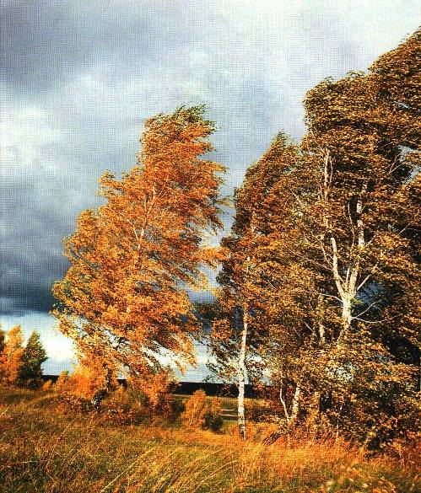
Ветер, ветер, ты могуч …
горизонтальном направлении

Slide 17
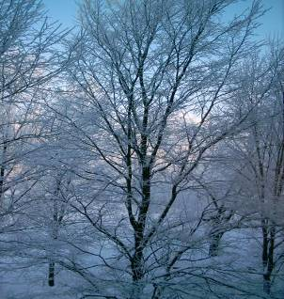
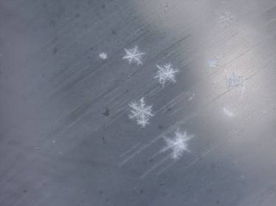
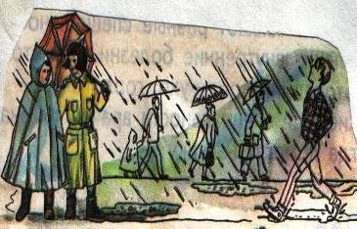
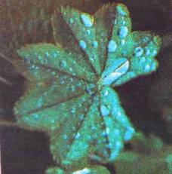
Осадки
фото

Slide 18
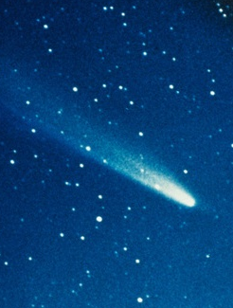
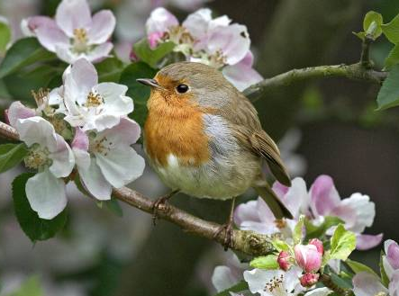
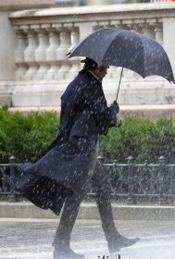
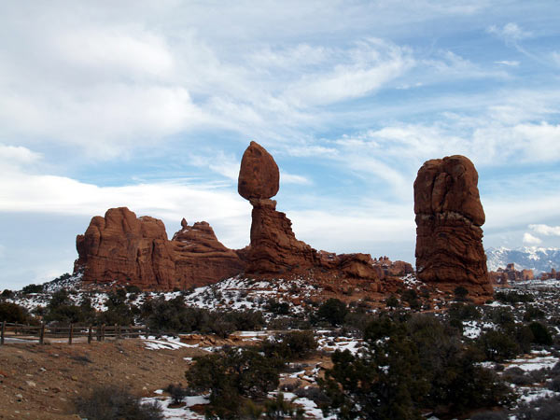
ЗНАЧЕНИЕ АТМОСФЕРЫ
Защита от вредных
космических излучений
Условие для
существования жизни
Защита от
метеоритов
Образование осадков,
ветра, звука
Выветривание
горных пород
Защита от резких
колебаний температур

Slide 19
Решите задачу
Определите высоту горы, если у ее подножия температура равна +16°С, а на вершине -8°С.
Ответ: высота горы равна 4000 метров

Slide 20
ОТВЕТЬТЕ НА ВОПРОСЫ
Какого газа в воздухе больше всего?
Какой газ воздуха нужен для фотосинтеза?
Какой газ воздуха нужен для горения, гниения и дыхания?
Почему озоновые дыры – это опасное явление?
Как называется слой атмосферы, где живем мы с вами?
Почему для полетов в стратосферу к запасу горючего берут и запас кислорода в баллонах?

Slide 21
Достигнуты ли цели урока?
На все ли основные вопросы вы теперь можете ответить?
ПОНЯТИЕ «АТМОСФЕРА»
СОСТАВ
АТМОСФЕРЫ
СТРОЕНИЕ АТМОСФЕРЫ
ЗНАЧЕНИЕ АТМОСФЕРЫ

Slide 22
ДОМАШНЕЕ ЗАДАНИЕ
§ 35 прочитать, ответить на вопросы
Найти информацию о названии верхних слоев атмосферы и их характеристиках

